Slide 1
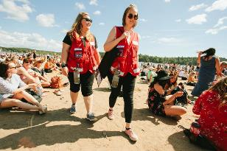
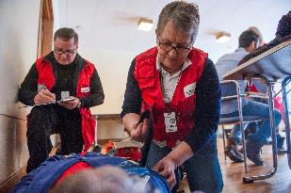
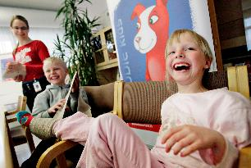
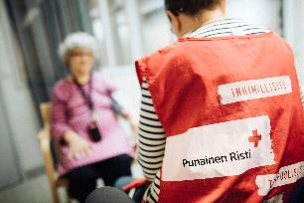
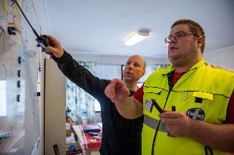
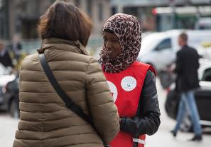
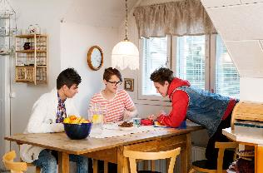
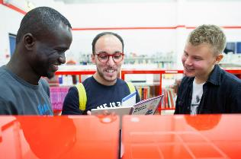
Tervetuloa mukaan avun ketjuun!
Notes:
Kalvon voi näyttää koulutuksen alussa, kun kertoo käytännön asioita ja osallistujat tutustuvat toisiinsa.
Osallistujat saavat esittäytyä ja tutustua toisiinsa.
HARJOITUS: Kouluttaja käyttää seuraavia harjoituksia tai vastaavia, itselle tuttuja harjoituksia:
Pyydä osallistujia asettumaan janalle sen mukaan, milloin on ilmoittautunut kurssille.
Pyydä osallistujia asettumaan oman paikkakunnan kartalle, mistä kylästä/miltä kadulta/talosta hän on. Tavoitteena nähdä miltä alueilta osallistujat tulevat ja löytävätkö he mahdollisesti jonkun tutun naapurin tms. kurssilta.
Pyydä osallistujia keskustelemaan vierustoverin kanssa: kuka olet, mistä tulet ja mistä vapaaehtoistehtävästä olet kiinnostunut?
Harjoituksen purun yhteydessä osallistujat esittäytyvät ja kertovat kuinka saivat tietää tästä tilaisuudesta. Kouluttaja pyytää osallistujia kertomaan mitkä ovat heidän odotuksensa ja toiveensa tilaisuuden suhteen. Harjoituksen yhteydessä kirjataan fläpille, mistä Punaisen Ristin teemoista osallistujat ovat kiinnostuneita ja mistä he haluavat saada enemmän tietoa. Koulutuksen edetessä kouluttaja pyrkii vastaamaan näiden toiveiden toteutumisesta.

Slide 2
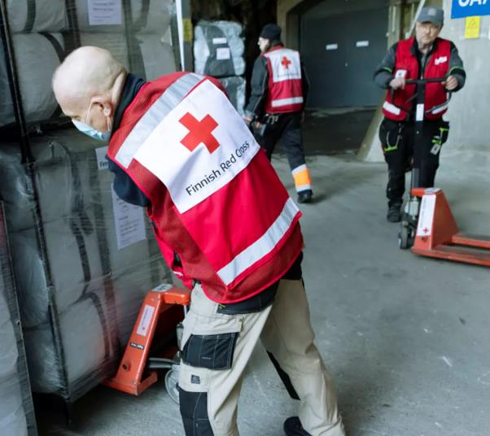
Punainen Risti
Vuodesta 1863 lähtien Punaisen Ristin maailmanlaajuinen liike on auttanut hädässä olevia.
Toimintamme perusta on auttaminen. Autamme yhdessä avun tarpeessa olevia ihmisiä.
Autamme tehokkaasti Suomessa ja maailmalla.
Auttaminen äkillisissä onnettomuuksissa ja kriiseissä perustuu arjen toimintaan, jatkuvaan läsnäoloon ja varautumiseen.
Olemme aina valmiina auttamaan.

Slide 3

Punainen Risti toimii kaikkialla
Tavoitteena on suojella elämää, terveyttä ja ihmisarvoa.​
Edistää ihmisten välistä ymmärrystä, ystävyyttä, yhteistyötä ja pysyvää rauhaa.​
Punainen Risti pyrkii lievittämään ihmisten kärsimyksiä pelkästään avun tarpeen, ei kansallisuuden, uskonnon, etnisyyden, poliittisten mielipiteiden tai yhteiskunnallisen aseman perusteella.​
Toimii lähes kaikissa maissa, samoilla periaatteilla, yhteensä 192 kansallista yhdistystä.
Suojamerkit säädetty Geneven sopimuksissa.
Notes:
MITÄ KAIKKEA PITÄÄ MUISTAA SANOA TÄMÄN KALVON KOHDALLA (ainakin nämä 4 kohtaa on hyvä mainita).
Kerro ainakin miksi Punaisella Ristillä on erikoisasema eli mm. Suomessa oma laki, SPR ei ole rekisteröity yhdistys vaan julkisoikeudellinen yhdistys, Geneven sopimusten antama toimivalta.
192 kansallista yhdistystä luovat maailmanlaajuisen verkoston eli lähes jokaisesta maasta löytyy Punaisen Ristin tai Punaisen Puolikuun yhdistys joka auttaa jo paikallisesti.
Kerro myös merkeistä perusasiat eli merkin omistavat valtiot, merkin käyttöä valvoo valtio mutta Punainen Risti avustaa. Punainen risti, punainen puolikuu ja punainen kristalli on ensisijaisesti suojamerkkejä
Kerro myös eri merkkien käytöstä ja siitä, että miksi tarvitaan kolme eri merkkiä. Merkit eivät viittaa uskontoon mutta, jotta avustustyöntekijät ja suojeltu omaisuus on turvattu pitää eri maissa käyttää erilaista merkkiä koska esim. risti luo kuvan uskonnosta (vaikka se ei sitä tässä tarkoitakaan).
Me käytämme toiminnassa järjestötunnusta (=logo), joka näkyy kalvollakin oikeassa yläkulmassa
Lopuksi voi vielä sanoa, että tässä on esimerkki miten yhden henkilön ajatuksesta syntyi jotain isoa. Hän, joka on riittävän hullu uskoakseen voivansa muuttaa maailmaa, voi myös tehdä sen ….

Slide 4
Periaatteet
Ykseys
Riippumattomuus
Puolueettomuus
Inhimillisyys
Tasapuolisuus
Vapaaehtoisuus
Yleismaailmallisuus
Notes:
Periaatteiden selitystekstejä ei ole tarkoitus lukea kaikkia, alla olevat muistiinpanot ovat ensisijaisesti kouluttajan tukena.
Periaatteet käydään lyhyesti läpi.
Inhimillisyys
Punainen Risti on syntynyt halusta auttaa erottelematta kaikkia sodassa haavoittuneita. Se pyrkii kaikissa olosuhteissa sekä kansainvälisesti että kansallisesti ehkäisemään ja lieventämään inhimillistä kärsimystä. Sen tarkoituksena on suojella elämää, terveyttä ja ihmisarvoa. Se haluaa edistää kaikkien kansojen kesken yhteisymmärrystä, ystävyyttä, yhteistyötä ja pysyvää rauhaa.
Inhimillisyyden periaate sisältää ajatuksen siitä, ettei mikään toiminta kärsivän ihmisen auttamiseksi ole turhaa tai vähäpätöistä. On tärkeää auttaa silloin kun apua tarvitaan. Tämä ei koske pelkästään järjestöä, vaan jokaista ihmistä. Näin inhimillisyyden periaate toteutuisi jokapäiväisessä elämässä.
Tasapuolisuus
Punainen Risti ei tee minkäänlaista erotusta kansallisuuden, rodun, uskonnon, yhteiskunnallisen aseman tai poliittisen mielipiteen perusteella. Sen pyrkimyksenä on torjua ja lievittää kärsimyksiä ja auttaa ensisijaisesti suurimmassa hädässä olevia.
Tasapuolisuus tarkoittaa sitä, että avun tarpeessa olevia pitää auttaa ja jokaista pitää kohdella samalla tavalla oikeudenmukaisesti. Liikkeen toiminta perustuu Punaisen Ristin linjauksiin, periaatteisiin ja harkintaan eikä yksittäisen ihmisen kärsimyksiin. Tämä merkitsee sitä, että kaiken avustustoiminnan pitää perustua tosiasialliseen tarpeeseen ja avun jakamisen järjestyksen tulee vastata avuntarpeen kiireellisyyteen. Päätökset tulee tehdä pelkästään faktojen pohjalta ilman ennakkoasenteita.
Puolueettomuus
Säilyttääkseen kaikkien luottamuksen Punainen Risti pidättäytyy kannanotoista vihollisuuksien syntyessä eikä milloinkaan sekaannu poliittisiin, rodullisiin, uskonnollisiin tai aatteellisiin ristiriitoihin.
Puolueettomuuden periaate on välttämätön Punaisen Ristin toiminnalle ja konkreettiselle auttamistyölle. Puolueettomuus mahdollistaa esimerkiksi Punaisen Ristin edustajien vierailun poliittisten vankien luona. Se mahdollistaa myös suojamerkein varustettujen avustuskuljetusten pääsyn konfliktialueille. Se voi myös ehkäistä kansallisen yhdistyksen vapaaehtoisten joutumista hyökkäysten kohteiksi maissa, joissa on sisäisiä levottomuuksia.
Riippumattomuus
Punainen Risti on riippumaton. Vaikka kansalliset yhdistykset toimivatkin maansa lakien alaisina ja yhteistoiminnassa viranomaisten kanssa, niiden tulee aina säilyttää itsemääräämisoikeutensa ja toimia Punaisen Ristin periaatteiden mukaan.
Kansallisen yhdistyksen tarve pitäytyä itsenäisenä voidakseen toimia kaikkina aikoina liikkeen perusperiaatteiden mukaisesti.
Vapaaehtoisuus
Punainen Risti on vapaaehtoista ja pyyteetöntä apua antava järjestö. Vapaaehtoisuuden perimmäinen tarkoitus on palveluksen tuottaminen toiselle ilman, että motiivina on rahallinen korvaus. Se on välittömin inhimillisyyden osoitus.
Ykseys
Kussakin maassa voi olla vain yksi Punaisen Ristin tai Punaisen Puolikuun yhdistys. Sen tulee olla avoinna kaikille ja sen ihmisystävällisen toiminnan tulee ulottua koko maahan.
Yleismaailmallisuus
Punainen Risti ja Punainen Puolikuu on yleismaailmallinen järjestö, jossa kaikilla kansallisilla yhdistyksillä on yhteiset oikeudet ja velvollisuudet auttaa toinen toistaan.
Yleismaailmallisuus on Punaisen Ristin ja Punaisen Puolikuun kansainvälisen liikkeen toiminnan edellytys. Kansallisia yhdistyksiä on yhteensä 192 eli lähes joka maassa, mikä on elävä todiste yleismaailmallisuudesta.

Slide 5
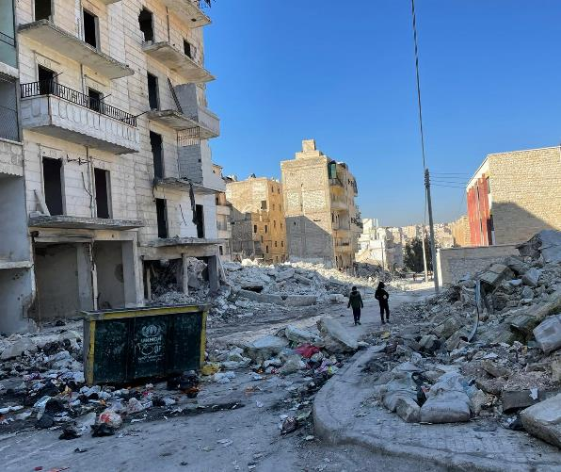
Punainen Risti on riippumaton ja puolueeton
Kriisi- tai konfliktitilanteissa erityiseen rooliin nousee riippumattomuus ja puolueettomuus.
”Voidakseen nauttia kaikkien osapuolten luottamusta ja auttaa kaikkia uhreja Punainen Risti pidättäytyy kannanotoista vihollisuuksien yhteydessä eikä milloinkaan sekaannu poliittisiin, aatteellisiin, uskonnollisiin tai kansallisiin ristiriitoihin.”
Emme siis ota Punaiseen Ristiin liittyvässä viestinnässä tai esimerkiksi keräysten yhteydessä poliittisesti kantaa kriisiin.
Kuvaaja: Johanna Arvo
Notes:
Lisää kuva

Slide 6
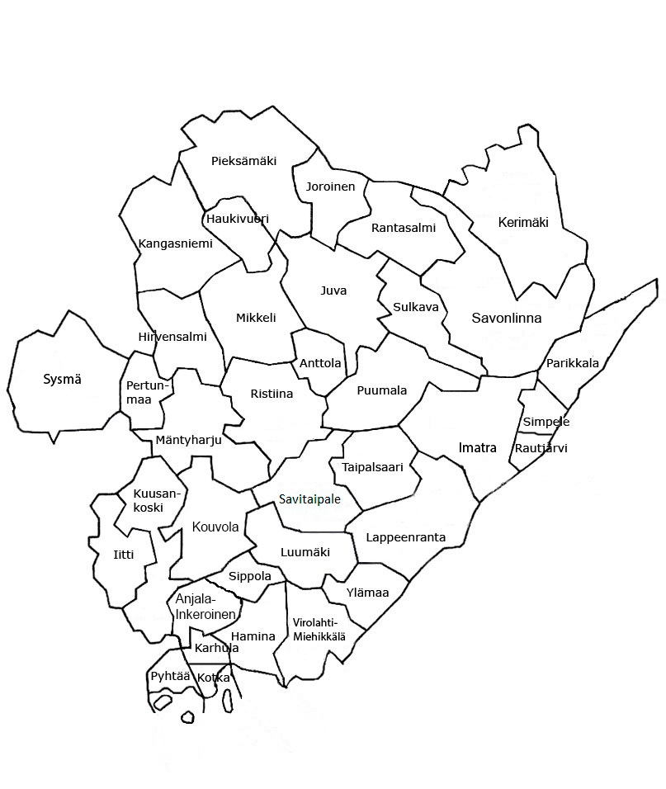
Näin Suomen Punainen Risti toimii
Jäsenet ja vapaaehtoiset
Xx osasto
Paikallinen toiminta
- Toimintaryhmät
- Osaston hallitus
Kaakkois-Suomen piiri
Alueellinen toiminta, osastojen tuki
- Piiritoimisto
- Piirin hallitus
Suomen Punainen Risti
- Keskustoimisto
- Hallitus ja valtuusto
Notes:
Kirjoita "osastoruutuun" oman osaston nimi
Kerro lyhyesti Suomen Punaisen Ristin organisaatio. Kuvaan voi lisätä kyseisen osaston ja/tai piirin nimen jotta asia tulee konkreettisemmaksi. Tarkoitus ei ole kertoa organisaatiosta kaikkea vaan lähinnä informoida miten ja missä kohtaa organisaatiota vapaaehtoiset toimivat, eli osastossa. Kerro, että osaston virallisissa kokouksissa valitaan hallitus ja päätetään toiminnan suuntaviivat.
Piirin osalta voi kertoa, että siellä tuetaan osastoja vapaaehtoistoiminnassa ja järjestetään mm. koulutuksia.
Keskustoimiston osalta riittää maininta.
Vastaanottokeskuksesta voi lisätä tiedon, mikäli sellainen oman piirin alueella on.

Slide 7
Valmius ja varautuminen
Siellä missä on hätä, ​sinne Punainen Risti menee. Piste. ​
- Elli Aaltonen -​
Suomen Punaisen Ristin puheenjohtaja
Autamme tehokkaasti meillä ja maailmalla. Auttaminen äkillisissä onnettomuuksissa ja kriiseissä perustuu arjen toimintaan, jatkuvaan läsnäoloon ja varautumiseen. Olemme aina valmiina.
Notes:
Alustuksen tarkoituksena on herättää ajatus Punaisesta Rististä valmiusjärjestönä. Meillä on tehtävä ja vastuu avustaa viranomaisia, kun tuelle on tarvetta. Kaikki tehtävämme tähtäävät siihen, että olemme vahva verkosto, joka on valmis toimimaan.

Slide 8
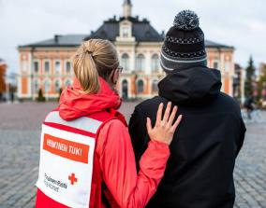
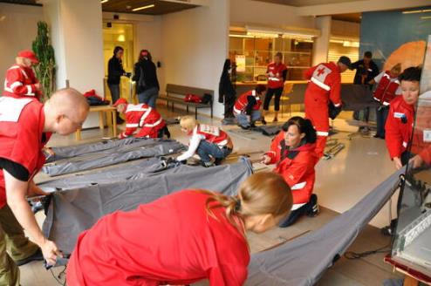
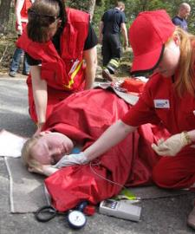
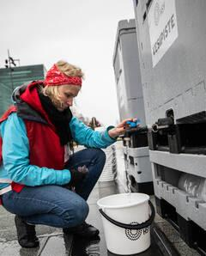
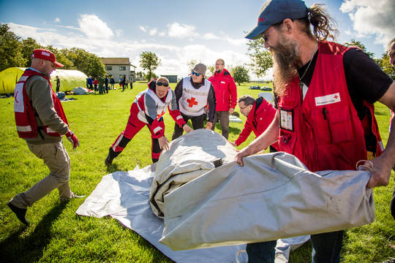
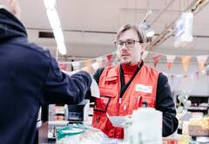
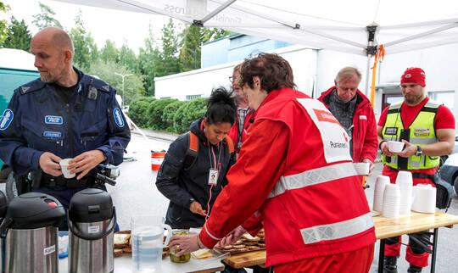
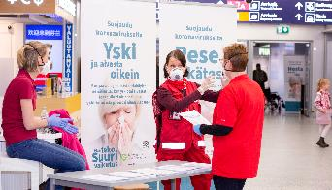
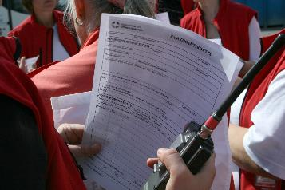
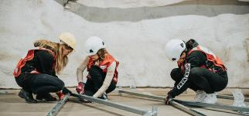
Kuvia vapaaehtoisista toimissaan
Notes:
Punaisella Ristillä on valmiutta vastata hyvin monenlaisiin avustustehtäviin. Kerrotaan kuvien kautta lyhyesti mitä teemme.
Kuvissa on Punaisen Ristin vapaaehtoisia osallistumassa valmiustehtäviin ja valmiusharjoituksiin, jotka ovat koskeneet:
Laajaa sähkökatkoa
Asioimisapua koronapandemian aikana
Ensiapua suuronnettomuustilanteessa
Henkistä tukea
Vesikriisiä
Turvapaikanhakijoiden hätämajoitusyksikön perustamista
Evakuointikeskuksen perustamista ja evakuoimista
Muonitusta
Sairaalateltan pystyttämistä
Tiedon jakamista ja neuvontaa liittyen korona-pandemiaan

Slide 9
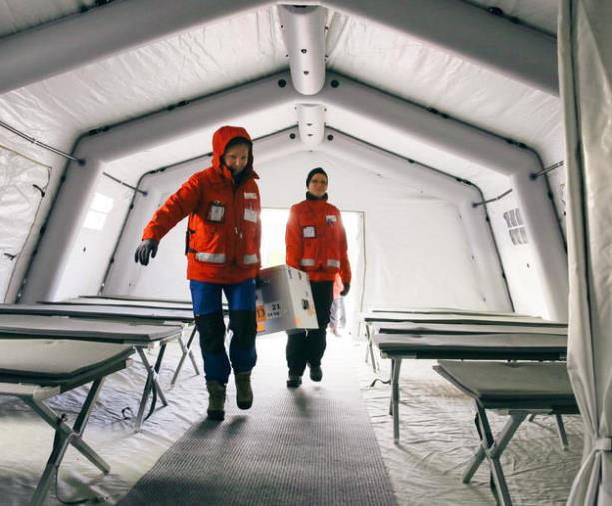
Apu käytännössä – mitä me teemme?
Keräykset
Nälkäpäivä 24.–26.9.2026
Hätäapukeräykset (määritelty kohde)
Katastrofirahasto
Mahdollistaa nopean ja tehokkaan avun
Kansainvälinen apu
Avustustarvikkeet, kehitysyhteistyö, avustustyöntekijät
Yhteistyö paikallisen Punaisen Ristin tai Punaisen Puolikuun yhdistyksen kanssa
Kuvaaja: Ibrahim Malla
Notes:
LYHYESTI LÄPI:
Keräykset (Nälkäpäivä ja hätäapukeräykset)
- Hätäapukeräys käynnistetään silloin, kun Suomessa tai maailmalla sattuu iso katastrofi.
- Kampanjoista tärkein on puolestaan joka syksy järjestettävä Nälkäpäivä. Kertokaa oman osaston Nälkäpäivästä ja kertokaa, että siihen voi osallistua kerääjäksi.
Katastrofirahasto
Lahjoitusten ansiosta apua voidaan antaa katastrofirahastosta nopeasti ja tehokkaasti.
Katastrofirahaston lahjoituksista noin 90 % saadaan yksityisiltä lahjoittajilta.
Katastrofirahaston keräyskulut saavat olla maksimissaan 20%
Kansainvälinen apu
- Toimitamme katastrofialueelle avustustarvikkeita, tuemme myös kehitysyhteistyöohjelmia.
- Apu viedään perille yhteistyössä paikallisen Punaisen Ristin tai Punaisen Puolikuun yhdistyksen kanssa.

Slide 10
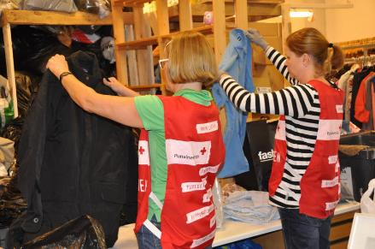
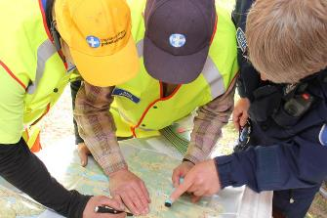
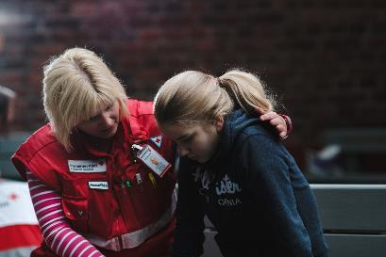
Apu kotimaan onnettomuuksissa ja kriiseissä
Vapaaehtoiset auttavat onnettomuuksien uhreja ja tukevat viranomaisia.
Apua annetaan äkillisissä onnettomuustilanteissa, joiden vaikutukset ovat yksilöille tai perheelle kohtuuttomia ja vaikeuttavat arjessa selviämistä.
Apua voidaan antaa henkisenä ja aineellisena tukena.
kuvaaja: Sirpa Lehtimäki
kuvaaja: Taina Keinänen
Notes:
Kotimaan apu
Suomessa apu on useimmiten henkistä tukea tai materiaaliapua, esimerkiksi tulipalon uhreille.
Jokaisessa paikallisosastossa on valmius antaa kotimaan apua

Slide 11
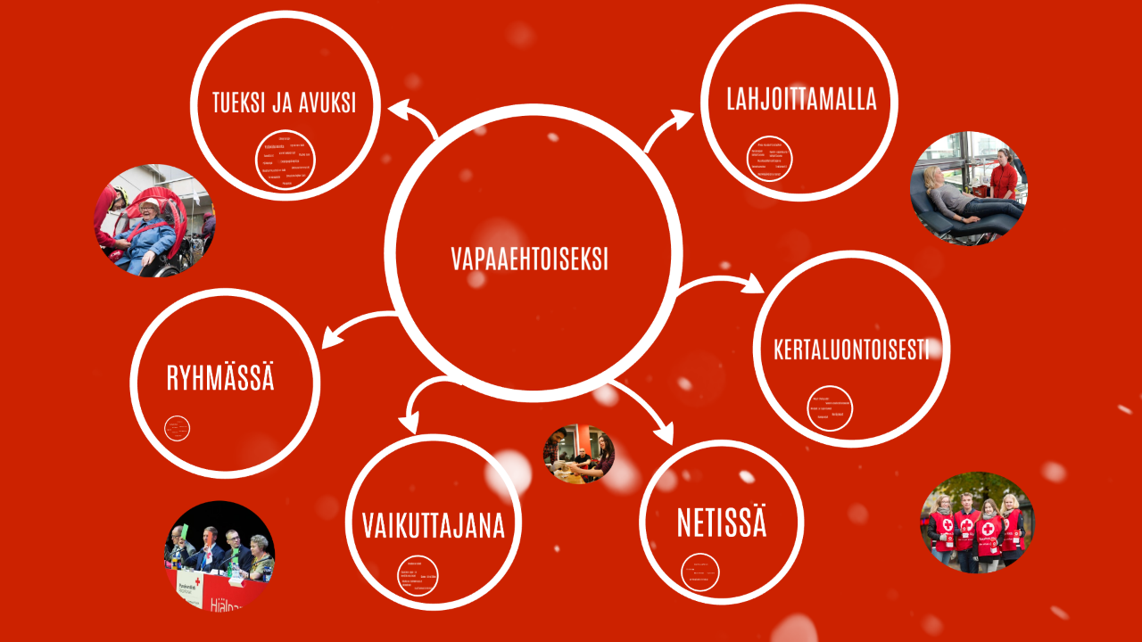
Vapaaehtoisena voi toimia monella tapaa
Notes:
Vapaaehtoistoiminnalla pyritään auttamaan ja tukemaan ihmisiä sekä edistämään terveyttä, hyvinvointia ja järjestön arvomaailmaa. Vapaaehtoistoimintaa voi tehdä:
ryhmässä, yksilönä tai kertaluontoisesti paikan päällä
verkossa
lahjoittamalla
Vaikuttajana
Avataan joka kohdassa esimerkein, mitä näin toimien voi tehdä…

Slide 12
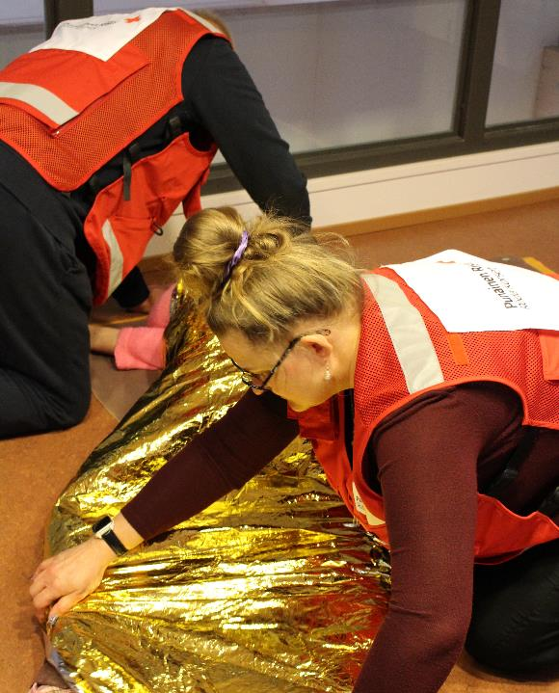
Mitä meidän osastossa voi tehdä?
Kuvaaja: Tea Sissinen
Notes:
Täydennä tähän oman osaston toimintamuotoja

Slide 13
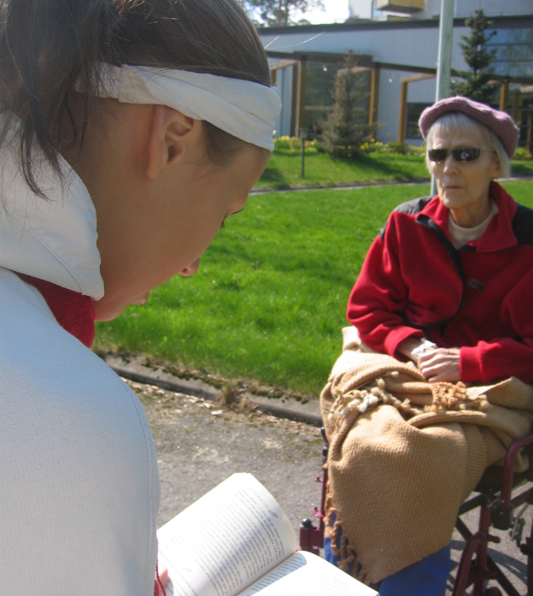
Mitä meidän osastossa voi tehdä?
Kuvaaja: Sirpa Lehtimäki
Notes:
Täydennä tähän oman osaston toimintamuotoja

Slide 14

Mitä meidän osastossa voi tehdä?

Slide 15
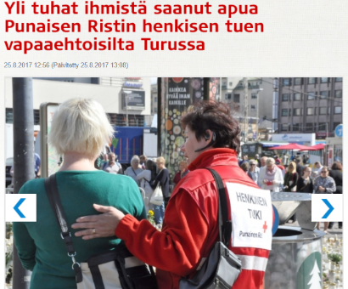
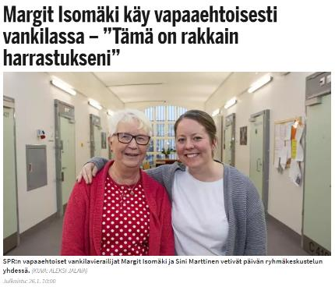
Kuka on vapaaehtoinen?
Vapaaehtoiset ovat Punaisen Ristin tärkein voimavara.
Osallistuu omasta tahdostaan vapaaehtoistoimintaan.
Ei saavuttaakseen materiaalista tai taloudellista hyötyä.
Vapaaehtoinen toimii palkatta "Ihmiseltä ihmiselle".
Notes:
Kouluttaja ja osaston edustaja(t) aloittavat osion kertomalla oman tarinansa siitä, miksi he ovat tulleet mukaan SPR:n vapaaehtoisiksi ja mitä vapaaehtoistoiminta heille merkitsee.

Slide 16
Vapaaehtoisena
Vapaaehtoinen on vakuutettu tapaturmien varalta vapaaehtois-tehtävää suorittaessa.
Vapaaehtoistehtävissä sitoudut:
  Vaitiolovelvollisuuteen
  Punaisen Ristin periaatteisiin ja eettisiin ohjeisiin
  Tekemään sen mitä olet luvannut
  Turvaamaan omalla toiminnallasi turvallisen toimintaympäristön itsellesi, muille vapaaehtoisille sekä avun saajille
Punaiselle Ristille on tärkeää varmistaa turvallisen toimintaympäristön sen vapaaehtoisille, avunsaajille ja työntekijöille.
Järjestö toimii yhdenvertaisesti, tietosuojalain mukaisesti ja sillä on nollatoleranssi rasismia, kiusaamista, korruptiota sekä seksuaalista häirintää ja ahdistelua kohtaan.
Matala kynnys ilmoittaa mahdollisesta väärinkäytöksestä, seksuaalisesta häirinnästä ja ahdistelusta.
www.punainenristi.fi/vaarinkaytosilmoitus
Notes:
SPR:n tapaturmavakuutus koskee järjestön vapaaehtoistoimintaa. Vapaaehtoinen ei tarvitse olla SPR:n jäsen ollakseen vakuutettu. Tapaturmavakuutus ei kata sairastumisia.
Vakuutukset: https://rednet.punainenristi.fi/node/12816
Eettiset ohjeet: https://rednet.punainenristi.fi/node/26573
Seksuaalisen häirinnän ja ahdistelun vastainen linjaus: https://rednet.punainenristi.fi/system/files/page/SPR%20linjaus%20seksuaalisen%20h%C3%A4irinn%C3%A4n%20ja%20hyv%C3%A4ksik%C3%A4yt%C3%B6n%20ehk%C3%A4isy.pdf
Tietosuoja: https://www.punainenristi.fi/tietosuoja
On tärkeää sanoa, että emme hyväksy minkäänlaista seksuaalista häirintää, ahdistelua, hyväksikäyttöä, rasismia tai kiusaamista.
Pyrimme kaikin keinoin siihen, että SPR on kaikille turvallinen toimintaympäristö, niin henkisesti kuin fyysisesti. Turvallisemman tilan periaatteet löytyy: https://rednet.punainenristi.fi/turvallisemman_tilan_periaatteet
Järjestö varmistaa, että tietosuojalakia ja ihmisten tietosuojaa kunnioitetaan.

Slide 17
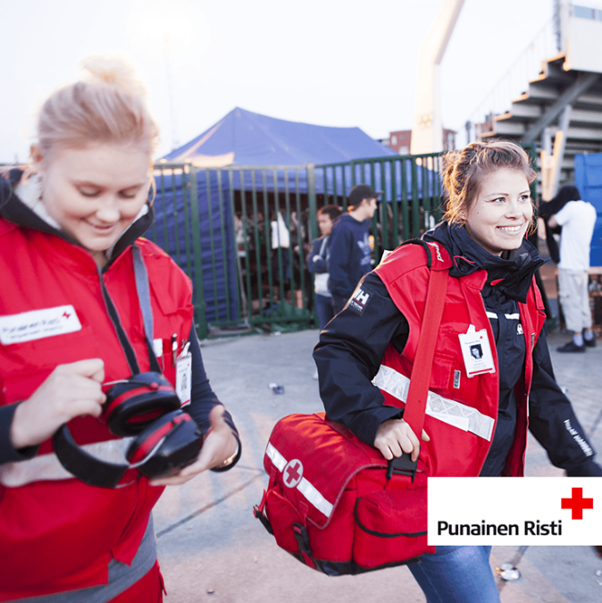
Vapaaehtoisena osallistut koulutuksiin
Koulutuksia järjestetään osastoissa, piirin alueella sekä valtakunnallisesti
Piirin järjestämät koulutukset: punainenristi.fi/kaakkois-suomi > Tapahtumakalenteri
Koko koulutustarjonta löytyy Oma Punainen Risti –sivuilta: oma.punainenristi.fi
Notes:
Kaikki vapaaehtoiset ovat oikeutettuja perehdytykseen ja koulutukseen tehtävään

Slide 18
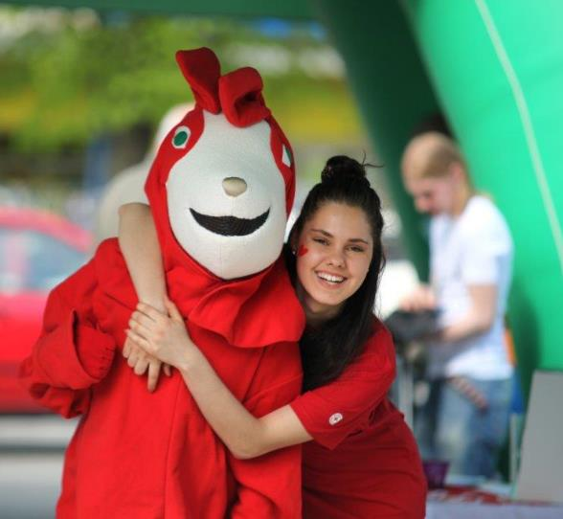
Jäsenenä olet auttaja
Vaivaton tapa tukea vapaaehtoisten tekemää auttamistyötä ja ottaa kantaa inhimillisten arvojen ja tavoitteiden puolesta.
  Jäsenmaksu on 20 euroa, alle 29-vuotiaille 10 euroa.
  www.punainenristi.fi/jasenyys
  Liity älypuhelimella, vaikka nyt heti ☺

Slide 19
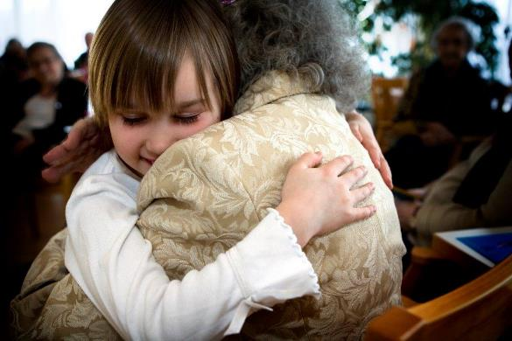
Jäsen – vaikka periaatteesta
Jäsenyys on tapa ottaa kantaa järjestömme arvojen ja tavoitteiden puolesta.
Jäsenyys ei velvoita muuhun kuin maksamaan jäsenmaksun.
Jäsenenä voit vaikuttaa työhömme toimimalla vapaaehtoisena tai luottamushenkilönä.
Jäsenyys tukee paikallista toimintaa.
Jäsenenä saat jäsenetuja ja tietoa avustustyöstämme, mm. Avun maailma-jäsenlehden ja alennuksia eri toimijoilta.
Punaisen Ristin jäsenenä olet osa turvaverkkoa, joka kannattelee apua tarvitsevia.
Omalla paikkakunnallasi ja kauempana.

Slide 20
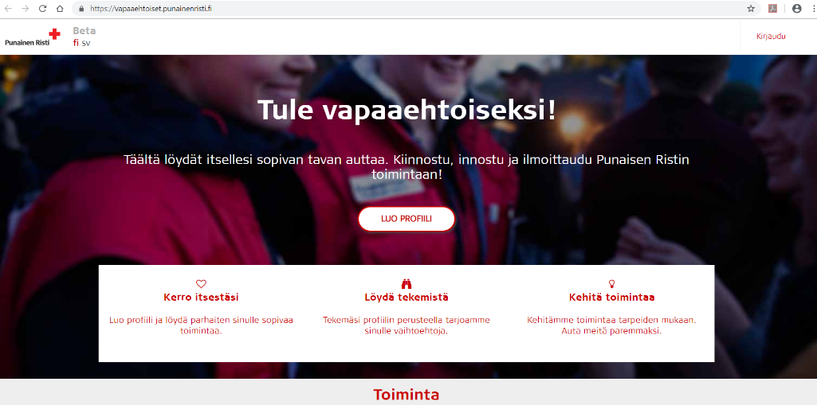
Olethan sinä jo Omassa?
Notes:
Mikäli koulutuksessa on hyvin aikaa ja osallistujat ovat kiinnostuneita kouluttaja voi heijastaa tietokoneelta OMA:n etusivun ja antaa osallistujille koulutuksen aikana mahdollisuus kirjautua OMA:an osallistujien omilla kännyköillä. Mikäli tämä ei ole mahdollista kouluttaja näyttää tietokoneen ja videotykin välityksellä miltä OMA Punainen Risti näyttää, miten siihen pääsee ja mitä siellä on.
OMA:n esittelyn aikana kouluttaja näyttää kyseisen osaston tiedot ja osastonäkymä OMA:ssa. Jos ei kyseinen osasto ole OMA:ssa niin kouluttaja näyttää osaston yhteystiedot Rednetistä.
Kannusta osallistujia liittymään Omaan, painota ettei Omaan kirjautuminen aiheuta mitään mainos- tai viestitulvaa sähköpostiin Kerro, että Oma Punainen Risti kokoaa yhteen paikkaan koko Suomen Punaisen Ristin toiminnan ja tapahtumat. Kursseille, koulutuksiin ja muuhun toimintaan ilmoittautuminen tapahtuu Oman kautta. Luomalla profiilin saa tietoa lähellä olevasta toiminnasta, mutta rekisteröityminen ei vielä sido mihinkään.

Slide 21
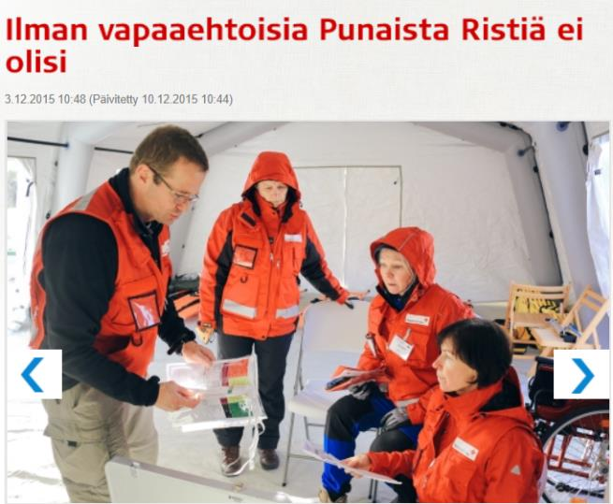
Tervetuloa mukaan toimintaan!
Tervetuloa mukaan toimintaan!
Nyt hetki muutamalle kysymykselle?
Notes:
Tässä kohtaa on hyvä tarkistaa onko osallistujilla vielä kysymyksiä ja kertoa, että osaston edustajilta voi kysyä lisätietoja myös tilaisuuden jälkeen.

